Slide 1
ARISTOTELÉS, Poet. V, 1449a32–b9
„Proměny tragédie i její původci nejsou tedy neznámí, ale o vývoji komedie nemáme zpráv, protože zpočátku nebyla brána vážně. Vždyť i sbor komických herců byl povolen archontem poměrně pozdě [...] jména jejich zakladatelů se připomínají teprve z doby, kdy komedie už dostala určitou podobu.“
ARISTOTELÉS, Poetika IV, 1449a9:
„Jak tragédie, tak i komedie tedy vznikaly z počátečních neumělých pokusů: tragédie u básníků, kteří začínali dithyrambem (nepřesný překl.), komedie u tvůrců fallických písní, jež se dosud udržují v mnoha obcích.“

Slide 2
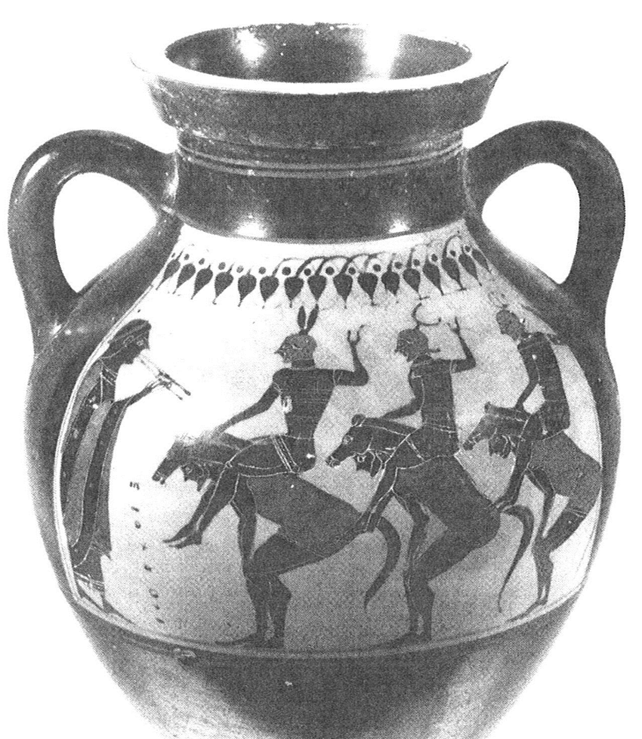

Slide 3
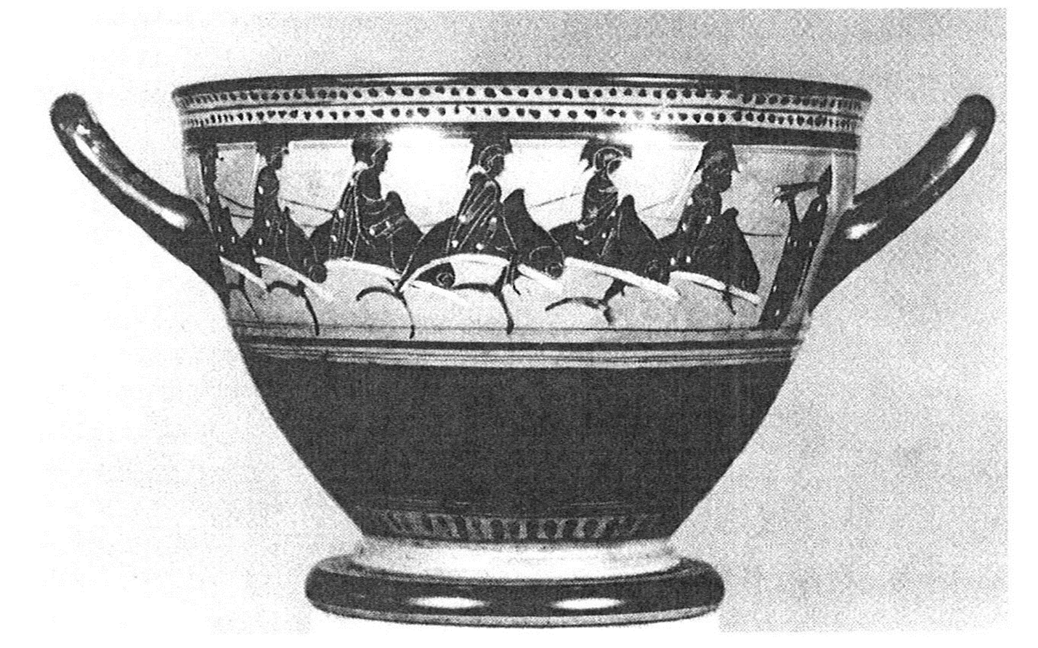

Slide 4
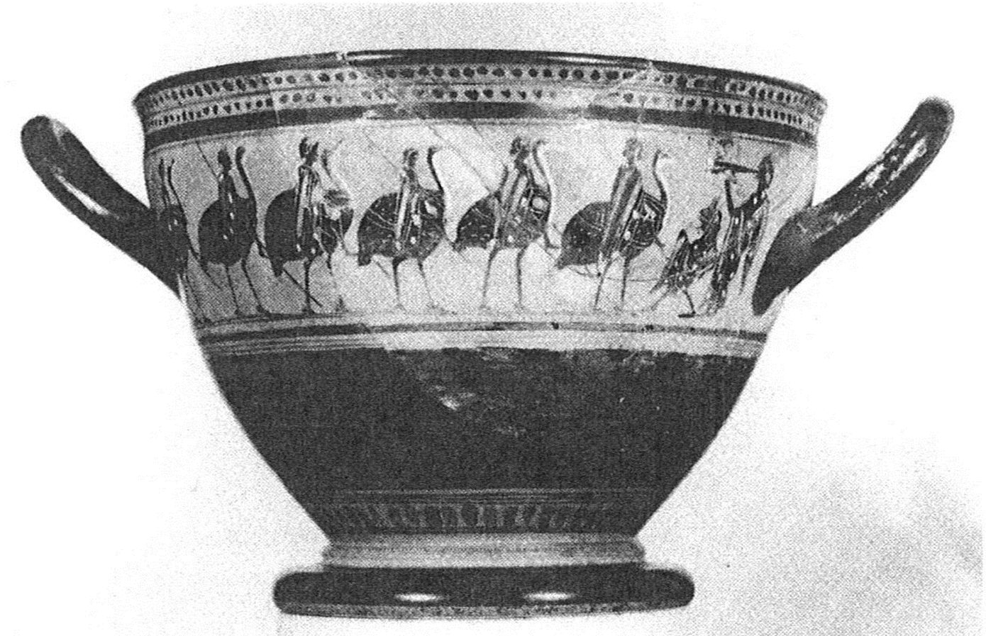

Slide 5
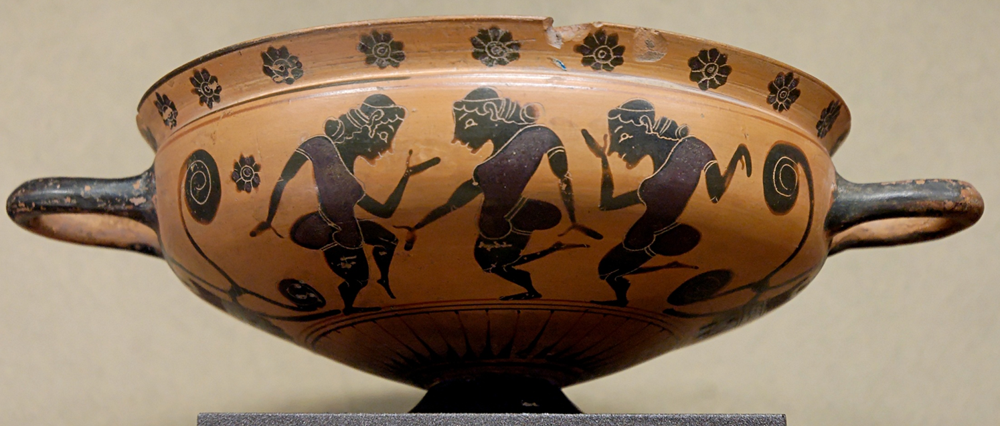

Slide 6
Archilochos - ukázka

Slide 7
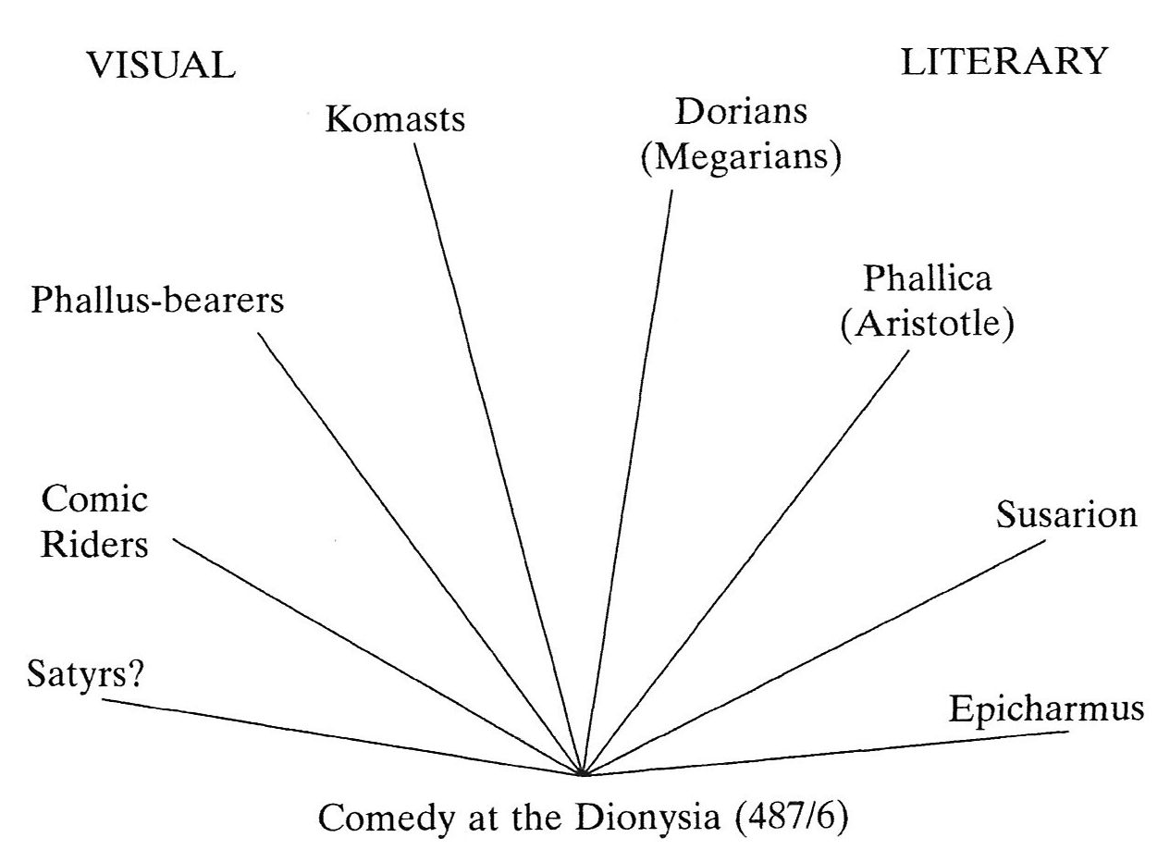
Rustenovo schéma původu komedie

Slide 8
Attická komedie
Stará: (486–ca. 385) Aristofanes
Střední: ca. 400– ca. 320
Nová: (320–250) Menandros

Slide 9
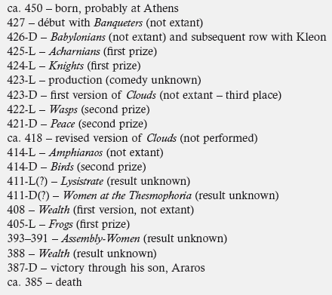
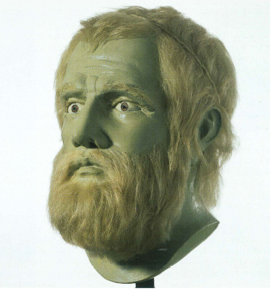
Aristofanes
Kariéra: 427–ca 385
Komická triáda: Aristofanes, Kratinos (k.: 454–423), Eupolis (k.: 429–411)
X Ferekrates, Krates

Slide 10
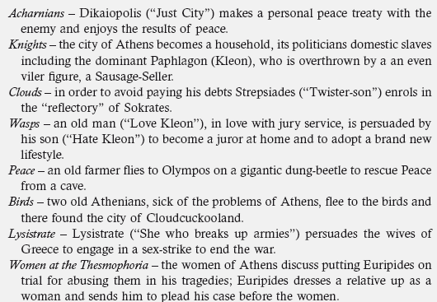

Slide 11
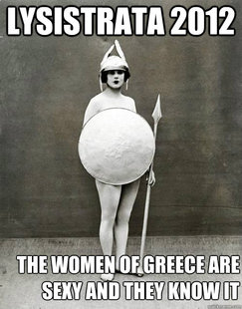
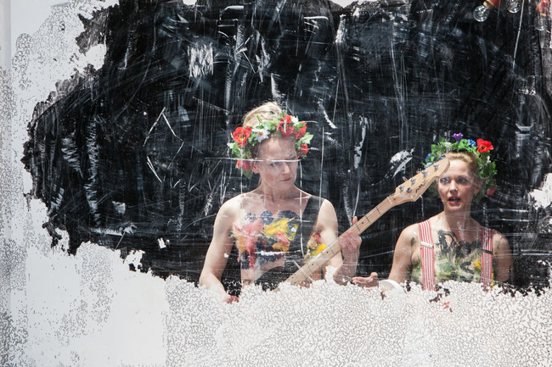
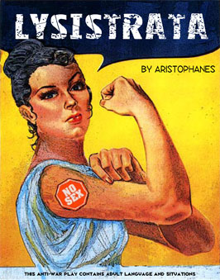

Slide 12
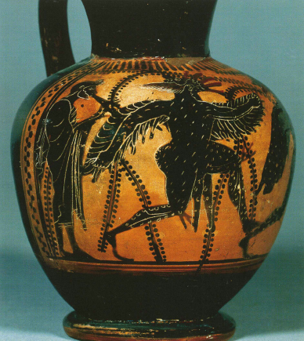
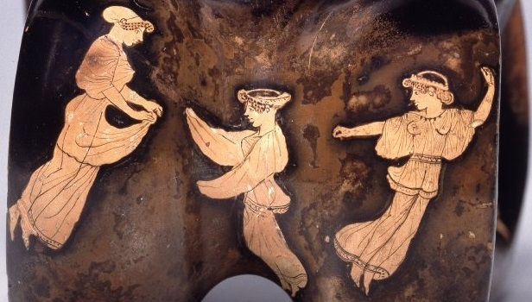

Slide 13
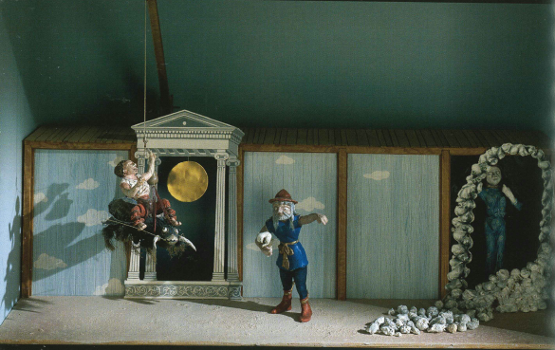
Thouriomanteis, iatrotechnas, sphragidonuchargokometas,
kuklion te choron asmatokamptas, andras meteorophenekas
Thourian-prophets, medical-experts, long-haired layabouts with onyx signet-rings, song-twisters for the dithyrambic chorus, meteorological quacks.
Clouds 332–3
Panourghipparchidai
Acharňani 603
Amphiptolemopedesistratos
Eupolis fr. 424

Slide 14
one of my friends says that she lay with Apollo (Ion 338),
Zeus is inflamed by the arrow of desire and wishes to join in love with you
(Prometheus 649–51)
X
PRAXAGORA: Do I smell of perfume?
BLEPYROS: What? A woman can’t get fucked [binein] without perfume?
(Assembly-Women 524–5)
CHORUS: What are we suffering from? Don’t keep it from me.
LYSISTRATE: Fuck-itis, to put it as succinctly as possible.
(Lysistrate 714–15)

Slide 15
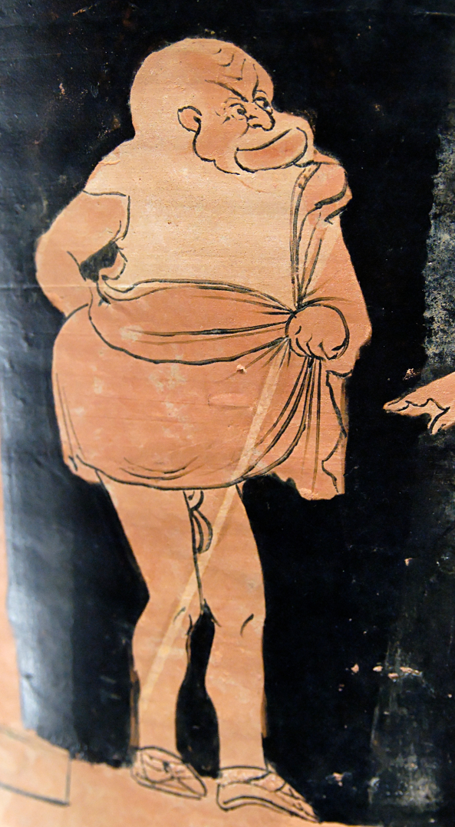
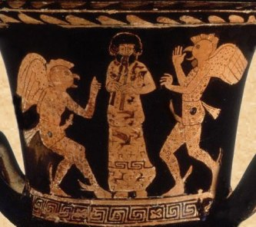
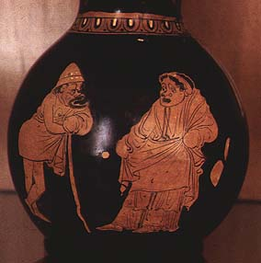
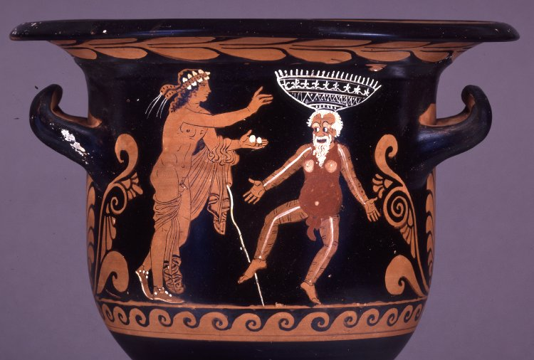
A red-figure bell-krater from Paestum 360-340 BCE. In a scene from Greek comedy, Dionysos is depicted with a comic actor balancing a basket on his head.

Slide 16
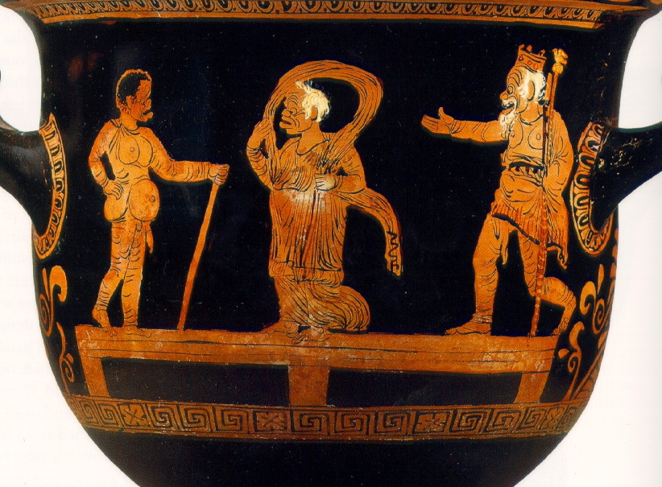
Notes:
The three actors on this vase wear masks and costumes typical of Old Comedy (such as the comedies of Aristophanes): the masks feature protruding jaws and large eyes, the costumes enlarged buttocks and a prominent phallus. The actor on the left is 'stage-naked' as can be seen by his false chest, buttocks, belly and phallus; the hair on his mask is black, indicating that he is portraying a young man. The actor in the middle is portraying an old man, as the whiteness of the hair on his mask reveals.

Slide 17
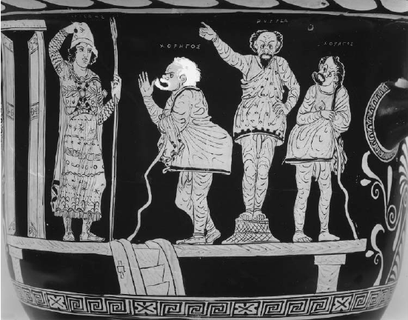
The Choregoi-vase, showing a scene from an unknown Old Comedy (Aristophanes’
Precontest?), on a terracotta Apulian red-figure bell-krater, early fourth century.

Slide 18
KLEISTHENES: Stand up straight. Why are you pushing your prick down?
WOMAN: It’s popped out here. And what a nice color!
KLEISTHENES: Where is it?
WOMAN: It’s gone back to the front again.
KLEISTHENES: No it’s not.
WOMAN: It’s back here again.
KLEISTHENES: You’ve got an isthmus here, man! You’re shuttling your prick back and forth more often than the Corinthians.
Women at the Thesmophoria (463–8)
„Hle, jaká je to slušná hra. Nemá s sebou necudný úd, veliký a zarudlý, který budí u dětí smích, jakmile ho zahlédnou.“
ARISTOFANÉS, Oblaka 537–9

Slide 19
Prolog
ŽÁBY
komický dialog Xanthii a Dionýsa (1–34),
scéna s Heraklem u dveří (35–163),
krátká scéna s mrtvolou (164–180),
setkání s Cháronem (180–208),
cesta přes jezero a Dionýsova soutěž ve zpěvu se sborem žab (209–267),
žertování Xanthii s Dionýsem (268–315)

Slide 20
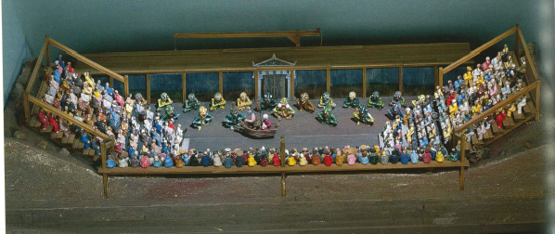
HERAKLES: Then a breath of flutes will envelop you and you will behold a very beautiful light, like that of the sun up here, myrtle-groves, and happy bands of men and women, and much clapping of hands.
DIONYSOS: Who are they?
HERAKLES: These are the initiated.
(Frogs 154–8)

Slide 21
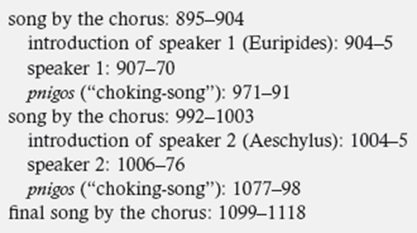
Agon
ŽÁBY

Slide 22
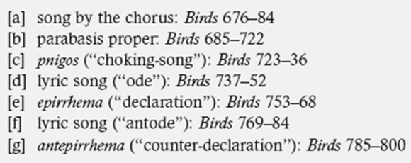
Parabáze (parabasis)
ŽÁBY

Slide 23
Témata
Mytologická burleska (př. Kratinos: Dionysalexandros)
Parodie tragédie (př. Aristofanes: Bohatství)
Utopie (př. Aristofanes: Ptáci)
Společenská a „kulturní“ satira (př. Aristofanes: Oblaka)
Politická satira (hl. Aristofanes)

Slide 24
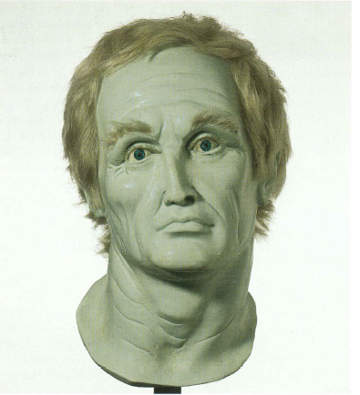
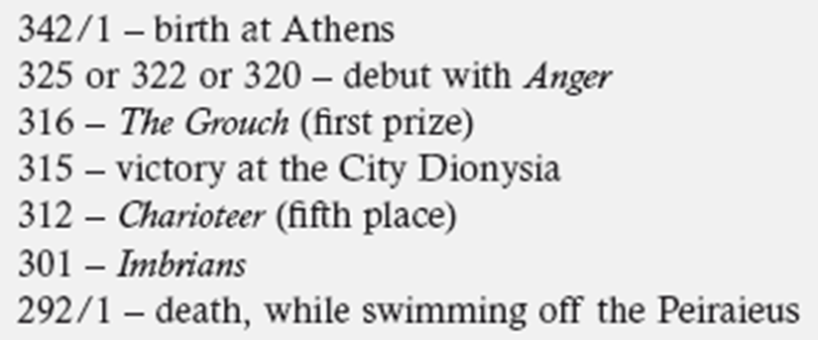
Nová attická komedie – Menandros
342–291 př. Kr., tvořil cca 30 let

Slide 25
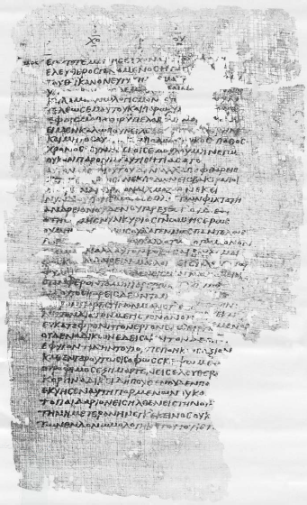
1898 fragment Rolníka (87 v.);
1905 kodex z Káhiry (obr. s. 239): zhruba polovina hry Znesvářené strany a dvě dějství z Dívky ze Samu a Ostříhané;
1957 Bodmerský kodex: kompletní Takový protiva;
1968 asi 100 v. ze hry Dvojnásobný podvodník (předloha Plautových Dvou Bakchid)

Slide 26
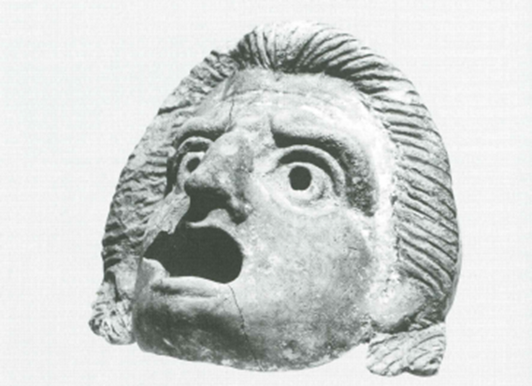
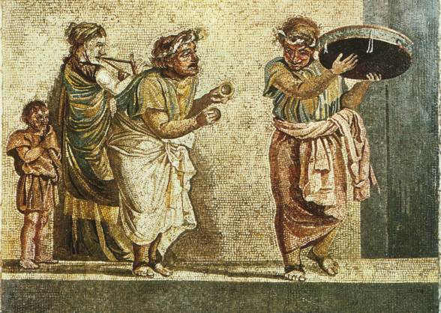
I see some Pan-worshippers heading this way, to this very place, and they’re quite drunk as well. I don’t think it would be a good time to run into them.
Dyskolos (230–2)
Sostratos, Nikeratos, Kleostratos, Smirines

Slide 27
